Slide 1

shell基础

Slide 2

目 录
MENUS
01
shell 基本概念
02
shell 语法
03
正则表达式
为了无法计算的价值

Slide 3


shell 基本概念
什么是shell？
shell是一种命令语言解释器，它拥有自己内建的shell命令集，shell也能被系统的其他应用程序所调用。
shell作为Linux操作系统的外壳，为用户提供使用操作系统的接口
用户在提示符下输入的命令都是由shell解释后传给Linux内核

Slide 4
shell 基本概念
输入命令
shell对命令的解释过程
内部命令？外部命令？
外部
内部
在搜索路径中查找命令
否
是
找到？
错误信息
执行

Slide 5
shell 基本概念
shell的种类
Bourne Shell（sh）
C Shell（csh）
Korn Shell（ksh）
Notes:
1、Bourne Shell（sh）：最初是的shell，支持几乎所有版本，在shell变成方面很有优势，但是处理与用户的交互方面不及其他。bash是它的扩展
2、C Shell（csh）：比sh更适于编程，语法和C语言类似。Linux更喜欢为Csh人员提供Tcsh。Tcsh是C shell的一个扩展版本，包括命令行编辑、可编辑单词不全、拼写矫正、历史命令替换、作业控制和类似C语言的语法，提供比sh更多的提示符参数。
Korn Shell（ksh）：结合sh和csh的有点并且和sh完全兼容。Linux系统提供了pdksh（ksh的扩展），支持任务控制、可以在命令行上挂起、后台执行、唤醒或终止程序。

Slide 6
shell 基本概念
Bash
Bash是sh的扩展，完全向下兼容
包括了Cshell和Kornshell中的有点，有灵活和强大的编程接口，同时又有很有好的用户界面
Bash是大多数linux系统的的默认shell

Slide 7
shell 基本概念
什么是Bash？
Bash是sh的扩展，完全向下兼容
包括了Cshell和Kornshell中的有点，有灵活和强大的编程接口，同时又有很有好的用户界面
Bash是大多数linux系统的的默认shell

Slide 8
shell 基本概念
Bash优点
命令补全。按tab键自动补全命令和程序名
通配符。“*”代替多个字符，“？”代替一个字符
历史命令。自动跟踪用户输入的命令并保存在历史列表缓冲区。
别名。
输入/输出重定向。
管道。将一系列命令连接起来，即把前面命令输出作为后面命令的输入

Slide 9
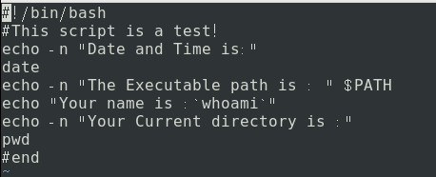

shell 基本概念
创建并执行一个shell脚本
创建一个文件，写入shell脚本
查看脚本执行权限，若没有执行权限需要添加执行权限
执行shell脚本
查看结果
Notes:
chmod a+x showinfo.sh
chmod g+x showinfo.sh

Slide 10
shell语法
变量
变量赋值
获取变量的值
Notes:
r：用随后输入的一个字符代替当前光标处的那个字符。
R：用随后输入的文本取代从当前光标处及其后面的若干字符
如果只用一个新字符替换光标所在字符，则s命令与r命令功能类似；但二者也有区别，r命令仅完成置换，而s命令在完成置换同时，工作模式从命令方式转为文本输入方式。

Slide 11
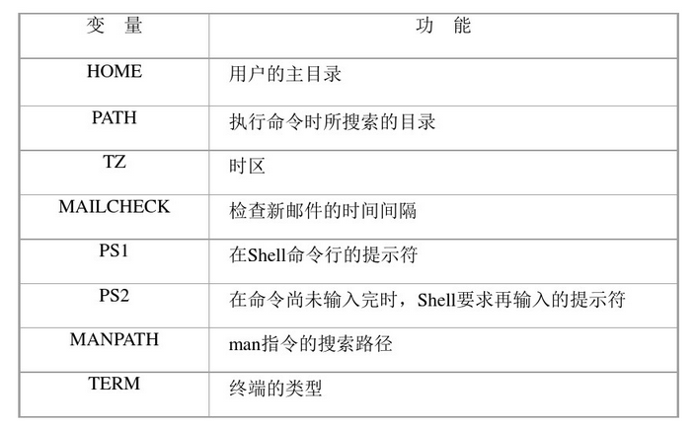
shell语法
系统默认的特殊变量

Slide 12
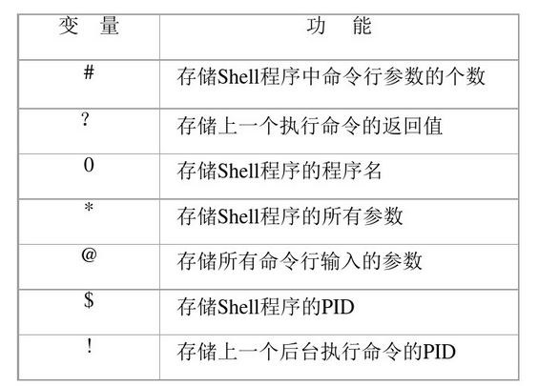
shell语法
系统设置好的变量，无法修改
Notes:
示例：exam2

Slide 13
shell语法
数值运算------expr
格式：expr 表示式
条件判定------test
格式：expr 表示式
Notes:
expr 示例--示例：exam3
test 示例exam4
例如：test 8 = 8 //测试字符串8=8
echo $? //显示返回值 $存储上一个执行命令返回值 真为0假为1

Slide 14
shell语法
条件判定
if 表达式1
then
执行语句1
elif 表达式2
then
执行语句2
else
执行语句3
fi //if的结束语句
if语句

Slide 15
shell语法
条件判定
case in string
str1)
执行语句1;;
str2)
执行语句2;;
esac //case结束语
case 语句
Notes:
；；（双分号）表示测试条件的结束

Slide 16
shell语法
循环语句
for var
do
执行语句
done
for语句
for var in list
do
执行语句
done

Slide 17
shell语法
循环语句
case in string
str1)
执行语句1;;
str2)
执行语句2;;
esac //case结束语
while、until语句

Slide 18
shell语法
循环语句
shift语句
将命令行参数左移
也可以指定shift左移的位数。

Slide 19
shell语法
函数的定义
函数名（）
{
命令序列
}
function 函数名（）
{
命令序列
}
或

Slide 20
shell语法
函数的调用
函数定义好后，在shell中可以直接通过函数名称进行调用，不需要加（）
调用语法：函数名 参数1 参数2
函数中的变量，均为全局变量，没有局部变量
在函数用通过$1 $2 $3等引用传递的参数
Notes:
示例 exam14 enam15

Slide 21
正则表达式
正则表达式是一种用于模式匹配和替换的工具，可以让用户通过使用一系列的特殊字符构建匹配模式
正则表达式广泛应用于各种脚本语言中

Slide 22
正则表达式
基本元字符及使用
元字符 | 含义
^ | 只匹配行首
$ | 只匹配行尾
* | 一个字符后紧跟着*，匹配 0 个或多个此单字符
[ ] | 匹配[ ]内的字符，可以是一个字符，也可以是字符序列，可以使用 - 表示范围，如[1-5]表示[12345]
\ | 用来屏蔽一个元字符的特殊含义
. | 匹配任意单字符
pattern\{\n\} | 用来匹配前面pattern出现的次数，n表示次数
pattern\{\n，\} | 含义同上，但次数最少为n
pattern\{\n，m\} | 含义同上，次数在n到m之间
Notes:
示例 exam14 enam15

Slide 23
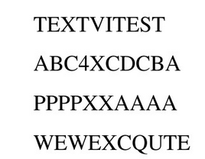
正则表达式
下面与正则表达式 ^...4XC....匹配的是（ ）

Slide 24
致谢
为了无法计算的价值

